Slide 1

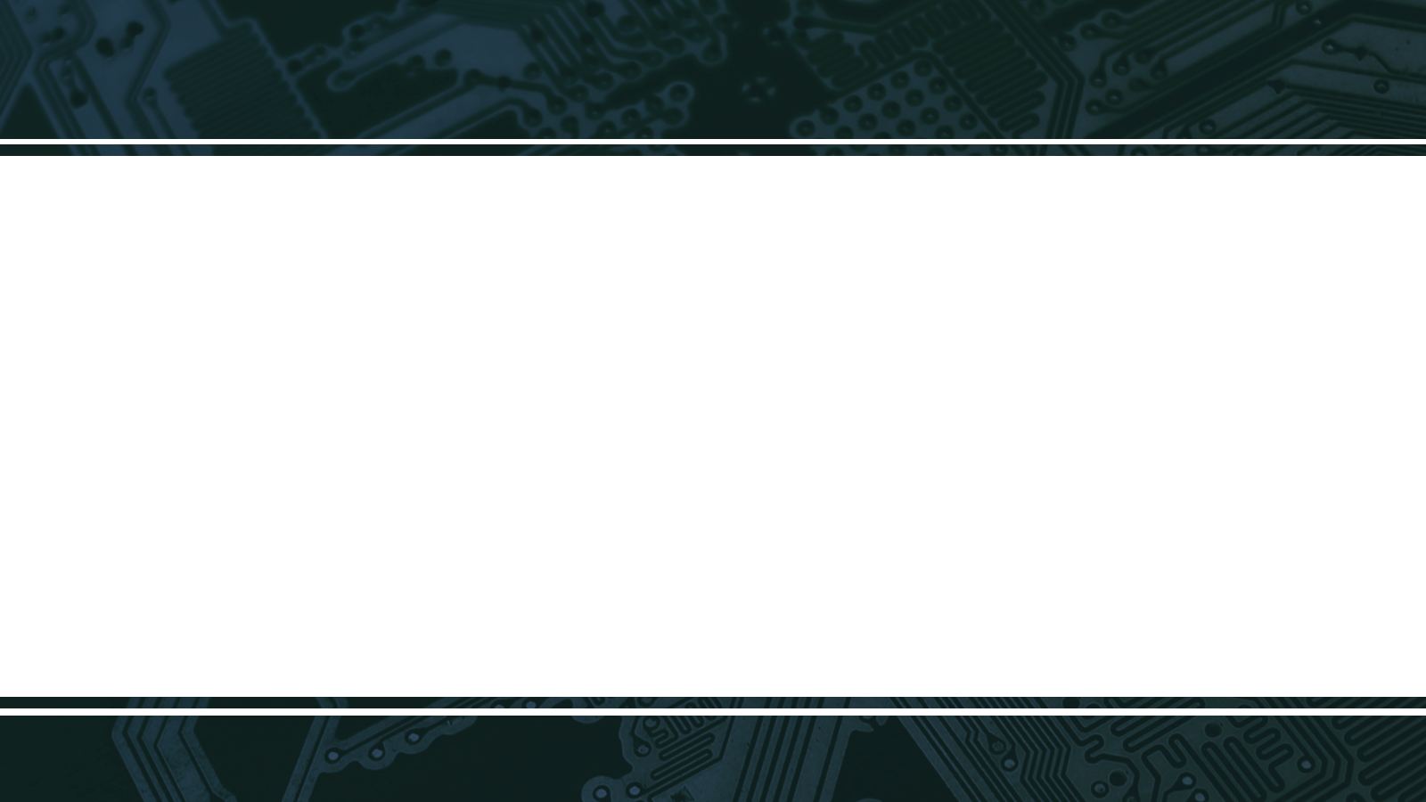



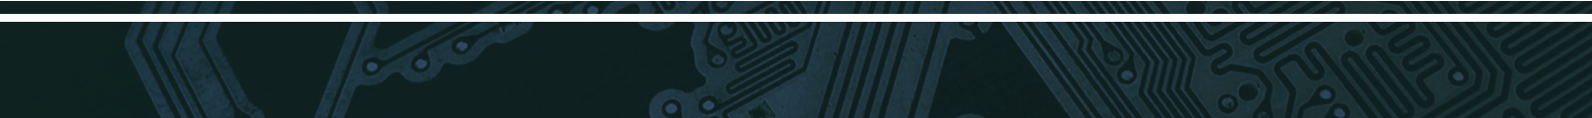
ВОЕННАЯ АКАДЕМИЯ ЗАЩИТЫ ИНФОРМАЦИИ
ИМЕНИ ГЕНЕРАЛА АРМИИ С.М.ШТЕМЕНКО
Тема доклада: «АНАЛИЗ УГРОЗ И МЕТОДИК ОЦЕНКИ ЖИВУЧЕСТИ СИСТЕМЫ ОБЕСПЕЧЕНИЯ УПРАВЛЕНИЯ НАВИГАЦИИ И ОКЕАНОГРАФИИ МИНИСТЕРСТВА ОБОРОНЫ РОССИЙСКОЙ ФЕДЕРАЦИИ»
Тема исследования: «Модели и методики оценки живучести системы Управления навигации и океанографии Министерства Обороны Российской Федерации основе применения цифрового двойника»
Докладчик: адъюнкт подполковник Бойко С.В.
Научный руководитель: профессор 23-й кафедры д.т.н., Дьяченко Роман Александрович
Диссертационное исследование соответствует пункту 10 паспорта специальности (6.2.4. Системный анализ, моделирование боевых действий
и систем военного назначения, компьютерные технологии в военном деле)
МОСКВА 2018 г.
КРАСНОДАР 2026

Slide 2



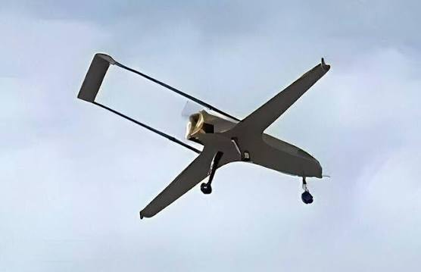
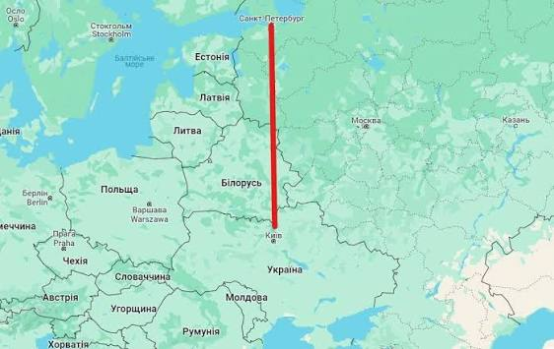
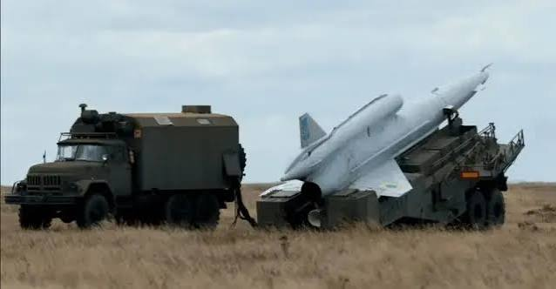
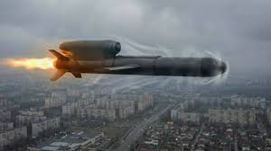

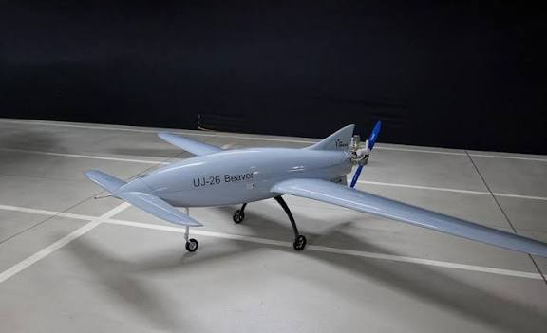
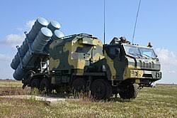
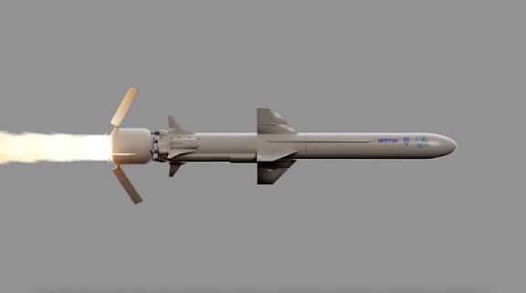
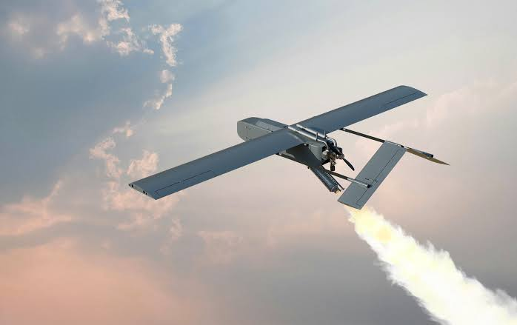
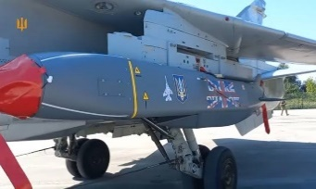
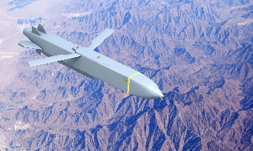
АКТУАЛЬНОСТЬ 1/3
2/11
Санкт-Петербург
Объект КИИ
Управление навигации и океанографии МО РФ
г. Санкт-Петербург
1055 км.
Москва
«Фламинго» (FP-5) - это украинская дальнобойная крылатая ракета разработки компании Fire Point, анонсированная в августе 2025 года.
Основные характеристики:
Дальность полета: по заявлению производителя - до 3000 км; по данным из открытых источников и практического применения - от 900 до 3000 км.
Боевая часть: масса около 1150 кг.
Назначение: Поражение стратегических объектов, НПЗ и военной инфраструктуры в глубоком тылу.
Дальность полета: до 1000–1500 км (отдельные модификации и пуски фиксировались на дистанциях свыше 1700 км).
Киев
Дальнобойный барражирующий боеприпас аэродинамической схемы «утка» (переднее горизонтальное оперение).
Дальность полета: до 1000 км.
«Нептун» (Р-360): изначально противокорабельная крылатая ракета с дальностью до 280–300 км. Позднее была разработана модификация («Длинный Нептун») для ударов по наземным целям, дальность которой, по заявлениям руководства Украины, увеличена до 1000 км.
Крупнейшие инциденты и хронология за 2026 год:
22–31 марта - Серия из девяти ночей беспрерывных налетов на Санкт-Петербург и Ленинградскую область. Силы ПВО за этот период уничтожили не менее 278 дронов. (Источник: Администрация губернатора ЛО / ИА Neva.Today).
3 мая - Налет более 60 БПЛА. Основной целью был морской торговый порт Приморок в Ленобласти. (Источник: 47news).
7 мая - Попытка атаки непосредственно на Петербург, сопровождавшаяся ограничениями в работе аэропорта Пулково. (Источник: Мойка78).
19 мая - Атака, из-за которой несколько раз за день закрывалось воздушное пространство над Пулково. Сбито не менее 7 дронов. (Источник: Metro Петербург).
3 июня - В день старта ПМЭФ над регионом перехвачено 59 БПЛА. (Источник: Ведомости).
5–6 июня - Семь человек пострадали при атаке на объект Минобороны у Большой Ижоры. (Источник: Фонтанка.ру).
4 июля - Самая масштабная атака непосредственно на Санкт-Петербург. Средства ПВО сбили 72 БПЛА, которые целенаправленно шли на Петербургский нефтяной терминал (Кировский район) и Кронштадт. Один дрон упал в Петергофе. (Источник: Деловой Петербург, Ведомости).
18 и 22 июля - Небольшие налеты (сбито 8 БПЛА, обломки упали на судно на рейде). (Источник: Фонтанка.ру).
4 августа - Массированный налет. Сбито 17 БПЛА, произошло падение обломков на склад Wildberries и распределительный центр «Ленты» в Красном Бору (Тосненский район). (Источник: Коммерсантъ).
14 августа - Силы ПВО за 4 часа уничтожили 54 дрона, зафиксированы повреждения в порту Усть-Луга. (Источник: Администрация губернатора ЛО / Neva.Today).
Относительно новый класс легких дальнобойных ударных беспилотников.
Дальность полета: от 1000 км с перспективой модернизации и увеличения дальности до 3000–4000 км.
Крылатая ракета (воздух-земля): Стратегическая и тактическая крылатая ракета Storm Shadow обладает дальностью от 250-300 км. до 2000 км

Slide 3

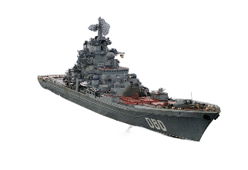



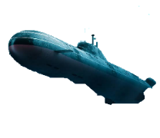



АКТУАЛЬНОСТЬ 2/3
3/11
Поток | Направление (источник → получатель) | Передаваемая информация | Канал связи | Скорость | Протоколы и стандарты | Категория
F1 | Гидрографические и океанографические суда, маячные службы, космические средства (ДЗЗ), ФГУП «Гидрографическое предприятие» Росатом → УНиО МО РФ | Первичные данные ГПИ — данные непосредственных измерений (морские экспедиции, GLOSS, GOOS, Argo) | Спутниковый VSAT, обратный канал | 128–512 кбит/с | DVB-RCS · TCP/IP | открытая
F2 | Зарубежные БД (OAML NAVO, GEBCO, NOAA, WOD13, IBCAO, GeoDAS, IGRF, IAGA) → УНиО МО РФ | Данные зарубежных баз данных | Интернет | до 100 Мбит/с | HTTPS · SFTP | открытая
F3 | Российские БД (ЕСИМО, ВНИИГМИ-МЦД, ААНИИ, ВСЕГЕИ, ВНИИ Океангеология, Росгеолфонд, НЦИ «Планета», Роскартография) → УНиО МО РФ | Данные российских БД для создания ЦМ БД по требованиям 280-й ЦКФ | Выделенные каналы ЕСИМО | 100 Мбит/с – 1 Гбит/с | Ethernet (IEEE 802.3) | открытая/ДСП
F4 | Гидрографические предприятия флотов (данные по навигационно-гидрографической обстановке) → УНиО МО РФ | Продукция гидрографических предприятий | Выделенный канал МО РФ (E1) | 2048 кбит/с | ИКМ-30 · TCP/IP | закрытая
F5 | Внутри СО НГГМД (кластер ЦМ БД) | Записи КГИ в распределённый реестр | Внутренняя ЛВС кластера | 1 Гбит/с | Ethernet · хеш ГОСТ Р 34.11-2012 | закрытая
F6 | УНиО МО РФ ↔ 373 Центр ВМФ, включая 280-ю ЦКФ | ЦМ БД, цифровые информационно-справочные пособия; информация по безопасности и режиму мореплавания (обратный поток) | Линия связи АС ГМО, VPN-канал | 2048 кбит/с · до 100 Мбит/с | TCP/IP · IPsec | закрытая
F7 | УНиО МО РФ → потребители ВМФ (БФ, СФ, ТОФ, ЧФ, КФл): бортовые системы ПЛ, НК, МРТК ВН | ЦМ БД, цифровые продукты ЭНК, издание корректуры | VSAT, прямой канал · машинные носители | до 8 Мбит/с | DVB-S2 · S-57/S-101 · защита S-63 | закрытая
F8 | УНиО МО РФ → Всемирный центр ЕСИМО; доведение до кораблей и судов | Обезличенная ГМИ в ЕСИМО; НАВИП/ПРИП и метео: NAVTEX (до 400 миль), НАВАРЕА XIII / XX / XXI через Инмарсат | Выделенный канал ЕСИМО · НАВТЕКС 518 кГц | 100 Мбит/с · 100 бод | TCP/IP · NBDP (ITU-R M.540) | открытая
Зарубежные базы данных
OAML NAVO, GFMPL NOAA, СNOAA, С, WOD13, GEBCO, IBCAO, GeoDAS, IGRF IAGA и др.
Военный контур ЕСИМО
Закрытый сегмент Единой государственной системы информации об обстановке в Мировом океане для ВС РФ
ОСНОВАНИЕ: постановление Правительства РФ от 29.12.2005 № 836
ЕСИМО: 17 центров · 20 поставщиков · более 3200 ресурсов
Потребители
БФ, СФ, ТОФ, ЧФ и КФЛ;
в составе: гидрографические отряжы, районы ГС, базы ПС и НВО.
Надводные корабли
Подводные лодки
Данные морских экспедиций и систем наблюдения (GLOSS, GOOS, Argo и др.)
Морские робототехнические комплексы военного назначения
F7
F8
Наименование информации | Форма | Периодичность доведения | Каналы доведения
Плановая информация
Извещения Мореплавателям | печатная и электронная (формат PDF) | еженедельно | печатное издание; размещение на сайте Министерства обороны РФ
Карты и пособия (бумажные карты, лоции, описания огней и знаков, таблицы приливов) | печатная | по мере выпуска (по мере накопления изменений) | печатные издания
Цифровые продукты (ЭНК и их обновления) | электронная | по мере выпуска обновлений | цифровой канал связи
Экстренная информация
ПРИП — прибрежные предупреждения | Электронная (радиоканал) | внепланово, по мере возникновения угрозы | радиостанции и система NAVTEX (зона охвата — до 400 миль от побережья)
Предупреждения NAVAREA XIII (Дальний Восток), NAVAREA XX/XXI (Арктика) | электронная (спутниковый канал) | внепланово, по мере возникновения угрозы | трансляция через спутниковую систему
Данные непосредственных измерений
Данные ЦМ БД по линии связи АС ГМО
F2
ЦМ БД по
VPN каналу
F1
F5
Цифровые информационно-справочные пособия
Обработанная информация
Управление навигации и океанографии МО РФ
г. Санкт-Петербург
Источники данных:
1.Гидрографические и океанографические суда;
2.Маячные службы и береговые объекты (маяки, светящие знаки, радионавигационные системы);
3. Космические средства;
Навигационные донесения (сообщения кораблей и судов об изменении обстановки);
4. ФГУП «Гидрографическое предприятие» Росатом – гидрографическое обеспечекние трассы Северного морского пути
Создание цифровых моделей, баз данных (ЦМ БД)и информационно-справочных систем на основе первичной информации в соответствии с требованиями ВМФ
Информация по безопасности и режиму мореплавания
Таб. 3.2. Состав и порядок доведения НГГМ информации до потребителей
F3
F4
F6
F6
373 Центр автоматизированного сбора и обработки оперативной гидрометеорологической информации Военно-Морского Флота
Российские базы данных
ЕСИМО, ВНИИГМИ МЦД, ААНИИ, ВСЕГЕЙ, ВНИИ Океангеология, Росгеолфонд, НИЦ «Планета», Роскартография и др.
Данные по навигационно-гидрографической обстановке
280-й Центр картографической фабрики ВМФ,
Таб. 3.1. Передачи информации по каналам связи

Slide 4
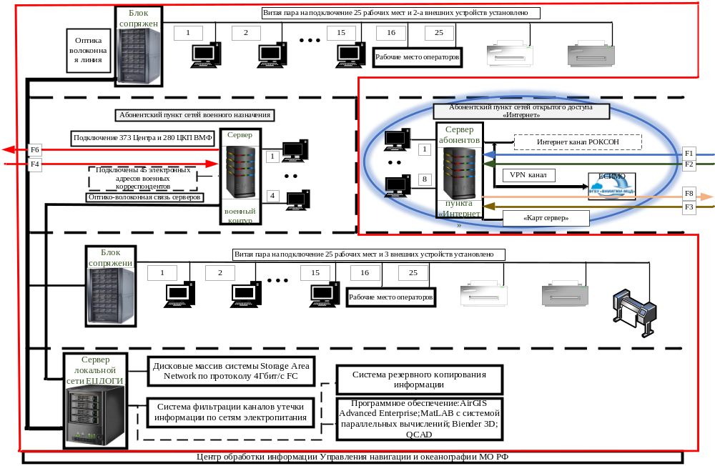
АКТУАЛЬНОСТЬ 3/3:
4/11
Полный жизненный цикл картографической и геопространственной информации (КГИ): создание → обработка → хранение → доведение → обновление.
- открытая КГИ - обеспечение безопасности мореплавания;
- секретная - навигационное обеспечение сил флота;
- совершенно секретная - обеспечение применения высокоточного оружия.
Целенаправленная компьютерная атака
захват узлов, подмена данных, нарушение согласования единой версии записей
>208 тыс. особо опасных кибератак на объекты КИИ РФ за 2024 г. (Совет Безопасности РФ, 19.06.2025) Доклад заместителя секретаря Совета безопасности РФ Алексея Щевцова.
Радиоэлектронное подавление (РЭП)
подавление каналов связи - деградация и обрывы соединений между узлами
>21 тыс. DDoS-атак на сети связи РФ за 2025 г. - в 2 раза больше, чем в 2024-м Источник: Центр мониторинга и управления сетью связи общего пользования (ЦМУ ССОП, подведомствен Роскомнадзору). «Коммерсантъ» 19.01.2026 г.
Разрыв тактических сетей
динамично меняющаяся обстановка: частые обрывы связи, сегментация сети на изолированные области
34% всех DDoS-атак в РФ в 2025 г., рост +62% к 2024 г. Источник: центр компании StormWall исследование по итогам 2025 года, опубликовано 16.01.2026

Slide 5
МОДЕЛЬ НАРУШИТЕЙ
5/11
Н1–Н2
пользователи, бывшие работники
УБИ.004, 008, 014, 031, 074, 088, 091, 140 - аппаратный сброс пароля BIOS, НСД к учетным данным, копирование и удаление защищаемой информации, «отказ в обслуживание». Воздействие: НСД с АРМ, копирование и удаление данных НГГМО.
Н1–Н2
Отдельные физические лица, преступные группы
УБИ.006, 008, 014, 031, 069, 074, 088, 091, 116, 140, 175 - внедрение кода, «фишинг», «отказ в обслуживании», перехват данных в сети, НСД к учетными данными, копирование и удаление информации. Воздействия: массовые нецелевые атаки, DDoS, перехват трафика.
ВНУТРЕННИЙ НАРУШИТЕЛЬ
ВНЕШНИЙ НАРУШИТЕЛЬ
Н3
Обслуживающий персонал, администраторы
УБИ.007, 061, 187, 221 – повышение привилегий, подлог транзакций, SQL-инъекции, «отравление» данных МО. Превышение полномочий, искажение записей реестра.
Н3
террористические и организационные преступные группы
УБИ.007, 127, 139, 187 - повышение привилегий, подмена действий пользователя путем обмана, преодоление физической защиты, SQL-инъекций. Воздействия: целевой фишинг операторов, эксплуатация уязвимостей ПО, проникновение на объект.
Н4
разработчики и поставщики ПО
УБИ.005 - внедрение вредоносного кода в BIOS/UEFI. программные и аппаратные закладки при разработке, поставке, обновлении и ремонте СВТ.
Н4
спецслужбы иностранных государств
УБИ.092, 221 - удаленный внеполосный доступ к аппаратным средствам, «отравление» обещающих данных МО.
Воздействия: APT-атаки, атаки на цепочку поставок, микропрограммные импланты, РЭП.

Slide 6
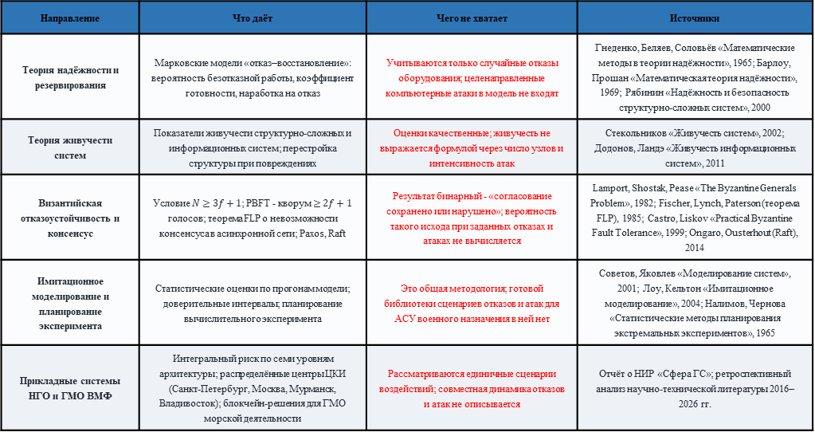
СТЕПЕНЬ ПРОРАБОТАННОСТИ
6/11
Методы оценки живучести.
Нормативно-правовыми документами
Направление | Что даёт | Чего не хватает | Источники
Теория надёжности и резервирования | Марковские модели «отказ–восстановление»: вероятность безотказной работы, коэффициент готовности, наработка на отказ | Учитываются только случайные отказы оборудования; целенаправленные компьютерные атаки в модель не входят | Гнеденко, Беляев, Соловьёв «Математические методы в теории надёжности», 1965; Барлоу, Прошан «Математическая теория надёжности», 1969; Рябинин «Надёжность и безопасность структурно-сложных систем», 2000
Теория живучести систем | Показатели живучести структурно-сложных и информационных систем; перестройка структуры при повреждениях | Оценки качественные; живучесть не выражается формулой через число узлов и интенсивность атак | Стекольников «Живучесть систем», 2002; Додонов, Ландэ «Живучесть информационных систем», 2011
Византийская отказоустойчивость и консенсус | Условие $N≥3f+1$; PBFT - кворум $≥2f+1$ голосов; теорема FLP о невозможности консенсуса в асинхронной сети; Paxos, Raft | Результат бинарный - «согласование сохранено или нарушено»; вероятность такого исхода при заданных отказах и атаках не вычисляется | Lamport, Shostak, Pease «The Byzantine Generals Problem», 1982; Fischer, Lynch, Paterson (теорема FLP), 1985; Castro, Liskov «Practical Byzantine Fault Tolerance», 1999; Ongaro, Ousterhout (Raft), 2014
Имитационное моделирование и планирование эксперимента | Статистические оценки по прогонам модели; доверительные интервалы; планирование вычислительного эксперимента | Это общая методология; готовой библиотеки сценариев отказов и атак для АСУ военного назначения в ней нет | Советов, Яковлев «Моделирование систем», 2001; Лоу, Кельтон «Имитационное моделирование», 2004; Налимов, Чернова «Статистические методы планирования экстремальных экспериментов», 1965
Прикладные системы НГО и ГМО ВМФ | Интегральный риск по семи уровням архитектуры; распределённые центры ЦКИ (Санкт-Петербург, Москва, Мурманск, Владивосток); блокчейн-решения для ГМО морской деятельности | Рассматриваются единичные сценарии воздействий; совместная динамика отказов и атак не описывается | Отчёт о НИР «Сфера ГС»; ретроспективный анализ научно-технической литературы 2016–2026 гг.
Концепция цифровой трансформации Вооруженных сил Российской Федерации на период до 2035 года, утверждена Министром Обороны Российской Федерации 02 апреля 2026 г.
Основными задачами, обеспечивающими достижения цифровой трансформации Вооруженных сил, являются:
- формирование и развитие единого информационного пространства Вооруженных сил на основе новых методологических подходов с применением цифровых технологий.
2. Концепция развития гидрографической службы (ГС) Военно-Морского Флота до 2030 года, утверждена Министром Обороны Российской Федерации
1 ноября 2015 г.
3. Наставление по обеспечению военных действий ВС РФ (гидрометеорологическое обеспечение) утвержденная Приказом Министра Обороны Российской Федерации
от 28.01.2019 г. № *4.
4. Концепция формирования и развития единого геоинформационного пространства ВС РФ на период до 2030 г. утвержденная НГШ ВС РФ – первым заместителем Министра Обороны Российской Федерации 18.07.2021 г.
Прикладные разработки по теме: НИР и существующие системы
НИР | Содержание и результаты | Задачи исследования | Источники
НИР «Прагматика-1» 2021–2023 · ТЗ УНиО МО РФ | Технический и информационный облик КО НГГМД; структура БД и метаданных (ГОСТ Р 57657-2017, 57668-2017); экспериментальный образец на акваторию Средиземного моря; Концепция цифровизации НГО и ГМО ВМФ | Серверная архитектура с единой точкой отказа; живучесть при отказах и атаках не оценивалась | Доклад ген. директора АО «ГНИНГИ» В.М. Смолина, 18.10.2022; головной исполнитель - ЗАО «Институт телекоммуникаций»
НИР «Сфера ГС» 1-й этап, 2025 · план 8-го упр. ГШ ВС РФ от 27.12.2024 | Научно-методические основы системы защиты ГПИ в ИСУ ГС ВМФ: фрактальная архитектура распределённого реестра, гибридный консенсус PoA + PBFT, смарт-контракты, ролевое разграничение доступа | Описание детерминированное; совместная стохастическая динамика отказов и атак не рассматривается | Отчёт о НИР «Сфера ГС» 2025
ЕАСО ВС РФ ГПИ и АСО ВМФ ЦКИ ГК «Кронштадт», 2016 | Полный жизненный цикл ГПИ; распределённые центры ЦКИ; 2017 г. - оперативная передача 280 ЭНК на корабль в море | Централизованная архитектура, периметральная защита; количественных оценок живучести нет | Ретроспективный анализ НТЛ 2016–2026 гг.
Комплекс обработки ГПИ «Росэлектроника» (Ростех) | Унифицированная обработка геопространственной информации с разными уровнями секретности; сертификация для работы с грифом «секретно» | Отказоустойчивость и устойчивость к атакам в открытых материалах не раскрываются | Ретроспективный анализ НТЛ 2016–2026 гг.

Slide 7
НАУЧНЫЕ ПРОТИВОРЕЧИЯ
7/11
Противоречия в теории
Противоречия в практике
Теория надёжности описывает только случайные отказы; преднамеренная атака - событие иного рода, модели «отказ–восстановление» её не описывают. Теория живучести (ГОСТ Р 27.102-2021) качественная: аппарата, связывающего живучесть с числом узлов, топологией и интенсивностью атак, нет.
Отказы и атаки учитываются раздельно, показатели суммируются - на деле процессы взаимодействуют, и раздельный учёт завышает оценку живучести.
Оценки выполняются на единичных сценариях или экспертно - невоспроизводимы и несопоставимы; статистически достоверной методики сравнения вариантов архитектуры нет.
ЦОИ УНиО МОРФ централизована: вся обработка и все потоки проходят через один центр - единая точка отказа, тогда как задача системы - непрерывное обеспечение флота в условиях деструктивных воздействий, а также Международные обязательства по обеспечению безопасности судоходства.
Натурная проверка живучести невозможна: боевой центр нельзя выводить из строя ради испытаний, натурная атака на него недопустима.
НИР («Прагматика-1», «Сфера ГС», «Кронштадт», «Росэлектроника») описывают архитектуру детерминированно - живучесть количественно не оценивается, проектные решения принимаются без количественного критерия.
Несоответствие: практике нужна обоснованная количественная оценка живучести при совместном воздействии отказов и атак - наука такого аппарата не даёт, натурным путём оценку получить невозможно.
Проблема: отсутствуют модели и методы количественной оценки и прогнозирования живучести системы обработки информации Управления навигации и океанографии Министерства Обороны Российской Федерации, пригодные для обоснования проектных решений без натурных испытаний.
Объект исследования: Управление навигации и океанографии Министерства Обороны Российской Федерации
Предмет исследования: модель и методика оценки живучести центра обработки информации Управления навигации и океанографии Министерства Обороны Российской Федерации с применения цифрового двойника
Цель исследования: повысить обоснованность проектных решений по построению системы защиты информации центра обработки информации Управления навигации и океанографии Министерства Обороны Российской Федерации за счёт количественной оценки и прогнозирования её живучести на цифровом двойнике
Научная задача: разработка моделей и методик оценки живучести системы обработки информации Управления навигации и океанографии Министерства Обороны Российской Федерации в условиях деструктивных воздействий на основе применения цифрового двойника, обеспечивающих выявление уязвимых элементов системы и обоснованный выбор рационального способа её защиты.
Частные научные задачи:
Провести анализ системы обеспечения информации УНиО Министерства Обороны Российской Федерации как объекта оценки живучести: выделить её элементный состав, структуру и функции, систематизировать деструктивные воздействия (отказы и атаки) и определить множество показателей живучести.
Разработать модель деструктивных воздействий на элементы системы обеспечения информации УНиО Министерства Обороны Российской Федерации , описывающую множество возможных повреждающих событий, их интенсивность и последствия для функционирования информационной системы.
Разработать модель функционирования системы обеспечения УНиО Министерства Обороны Российской Федерации в условиях деструктивных воздействий, учитывающую структурное резервирование, деградацию и восстановление функций системы.
Разработать методику оценки показателя живучести системы обеспечения информации УНиО Министерства Обороны Российской Федерации на основе имитационного эксперимента с её цифровым двойником, обеспечивающий выявление уязвимых (наименее живучих) элементов и подсистем.
Разработать методику выбора рационального способа защиты системы обеспечения информации УНиО Министерства Обороны Российской Федерации от деструктивных воздействий на основе сравнительной оценки вариантов по показателям живучести, получаемым с применением цифрового двойника.

Slide 8
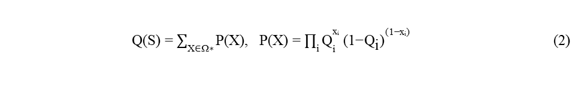
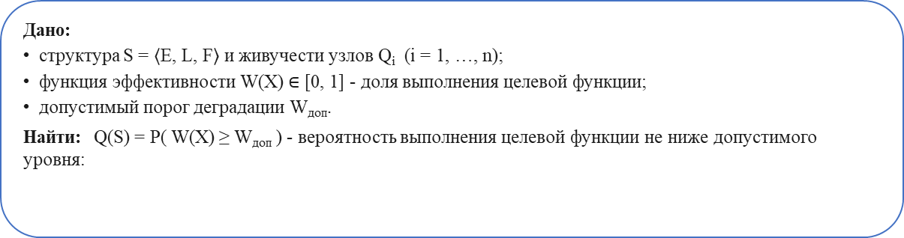
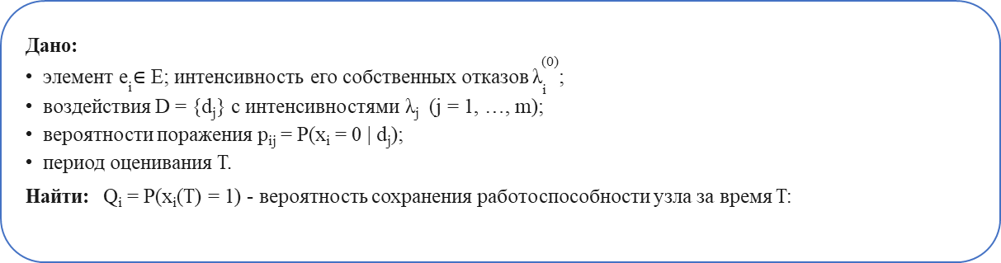
ФОРМАЛЬНАЯ ПОСТАНОВКА ЗАДАЧИ
8/11
S = ⟨E, L, F⟩ - структурная модель системы; D = {d₁, …, d_{m}} – деструктивные воздействия; X = (x₁, …, x_{n}) ∈ Ω = {0, 1}^{n} – вектор состояний
S - система обеспечения НГГМ данными;
E = {e_{i}} - элементы (узлы),
n – их число;
L - связи;
F – целевая функция;
D = {d_{j}} – деструктивные воздействия (отказы, атаки),
m – их число;
λ_{j} – интенсивность воздействия d_{j};
λ_{i}⁽⁰⁾ интенсивность собственных отказов e_{i};
p_{ij} – вероятность пораженияe_{i} воздействия d_{j};
T – период оценивания;
x_{i} ∈ {0,1} - состояние e_{i};
Ω – пространство состояний;
Ω* - допустимые состояния;
Q_{i} – живучесть узлаe_{i};
Q(S) – живучесть системы;
W(X) – эффективность функционирования;
W_{доп} – допустимый порог;
N, N* - число прогонов на ЦД (успешных);
G – множество способов защиты;
C(g) – затраты на способ g.
ЗАДАЧА 1. ОЦЕНКА ЖИВУЧЕСТИ УЗЛА e_{i}
Дано:
• элемент ${\text{e}}_{\text{i}}$∈ E; интенсивность его собственных отказов ${\text{λ}}_{\text{i}}^{\text{(0)}}$;
• воздействия D = {d_{j}} с интенсивностями λ_{j} (j = 1, …, m);
• вероятности поражения p_{ij} = P(x_{i} = 0 | d_{j});
• период оценивания T.
Найти: Q_{i} = P(x_{i}(T) = 1) - вероятность сохранения работоспособности узла за время T:
$Q_{i }= exp(−$ ($λ_{i}$(0) +${ Σ}_{j}λ_{j}∙p_{ij})∙ T)$ | (1)
ЗАДАЧА 2. ОЦЕНКА ЖИВУЧЕСТИ СИСТЕМЫ S
Дано:
• структура S = ⟨E, L, F⟩ и живучести узлов Q_{i} (i = 1, …, n);
• функция эффективности W(X) ∈ [0, 1] - доля выполнения целевой функции;
• допустимый порог деградации W_{доп}.
Найти: Q(S) = P( W(X) ≥ W_{доп} ) - вероятность выполнения целевой функции не ниже допустимого уровня:
Q(S) = $\sum_{\text{X}\text{∈}\text{Ω}\text{∗}}{\text{P}\text{(}\text{X}\text{)}}$, P(X) = $\prod_{\text{i}}{{\text{Q}}_{\text{i}}^{\text{x}\text{ᵢ}}}$ ${\text{(1−}{\text{Q}}_{\text{i}}\text{)}}^{\text{(1−}\text{x}\text{ᵢ)}}$ | (2)
ВЫБОР СПОСОБА ЗАЩИТЫ: g* = arg max_{g∈G} Q_{g}(S) при C(g) ≤ C_{доп} - каждый вариант защиты g оценивается прогонам на цифровом двойнике

Slide 9
ПЛАНИРУЕМЫЕ РЕЗУЛЬТАТЫ ИССЛЕДОВАНИЯ
9/11
ЧНЗ №1. Модель деструктивных воздействий на элементы системы: множество поврежденных событий (отказов и атак), их интенсивность и последствия.
ЧНЗ №2. Модель функционирования системы в условиях воздействий: резервирование, деградация и восстановление системы.
ЧНЗ №3. Методика оценки живучести на основе имитационного эксперимента с цифровым двойником.
ЧНЗ №4. Методика выбора способа защиты системы на основе сравнительной оценки альтернативных вариантов по показателям живучести с учетом ограничений на затраты: g* = arg max_{g∈G} Q_{g}(S) при C(g) ≤ C_{доп}.
ЧНЗ №5. Цифровой двойник системы обеспечения НГГМ данными и результаты имитационных экспериментов, подтверждающие работоспособность разработанных моделей и методик на типовых сценариях деструктивных воздействий.
Основной результат: комплекс взаимосвязанных моделей и методик оценки живучести системы обеспечения ВМФ НГГМ данными в условиях деструктивных – выявление уязвимых элементов и обоснованный выбор способа защиты.

Slide 10
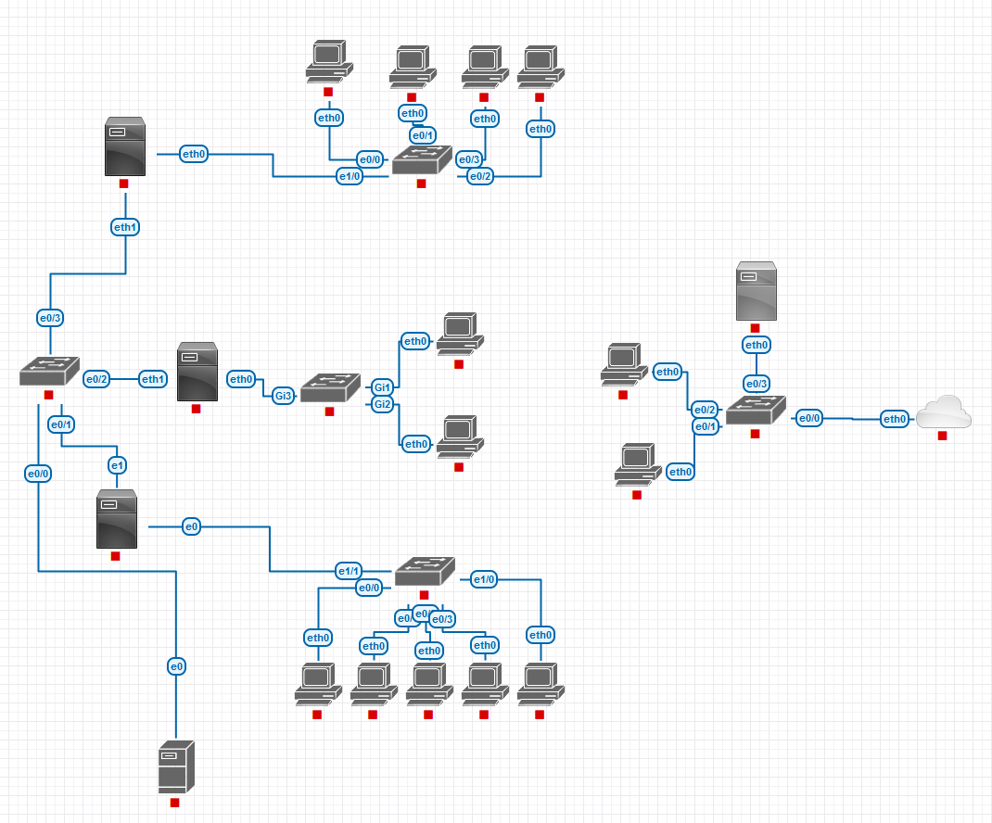
10/11
Цифровой двойник центра обработки информации УНиО Министерства Обороны Российской Федерации.
PNETLab - виртуальная среда для эмуляции компьютерных сетей и тестирования IT-инфраструктуры.

Slide 11
ВОЕННАЯ АКАДЕМИЯ ЗАЩИТЫ ИНФОРМАЦИИ
ИМЕНИ ГЕНЕРАЛА АРМИИ С.М.ШТЕМЕНКО
Спасибо за внимание!
МОСКВА 2018 г.
КРАСНОДАР 2026

